Slide 1
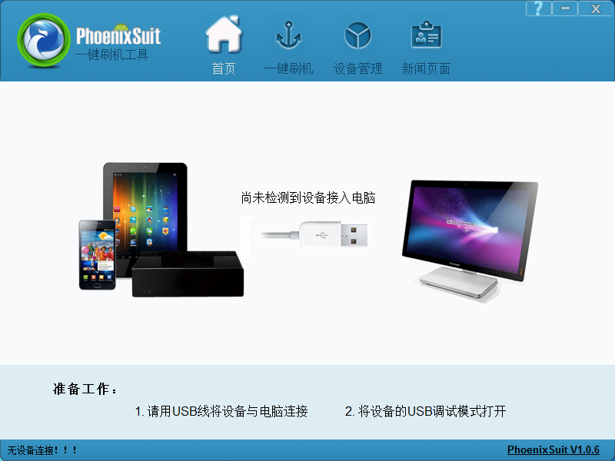
1：解压安装升级工具
安装后软件界面为下图

Slide 2
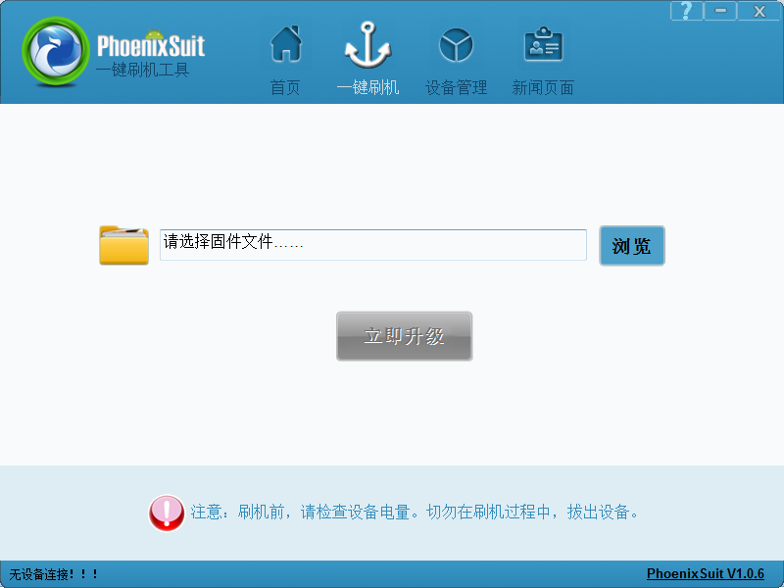
2：打开 设置—开发者选项---USB调试 打勾
3：选“一键刷机” 把固件“x802-mipi_20150107_1235(V3.3.1.16-D150107)A.img”选上
4：点击“立即升级”，然后插入数据线开始升级

